Slide 1
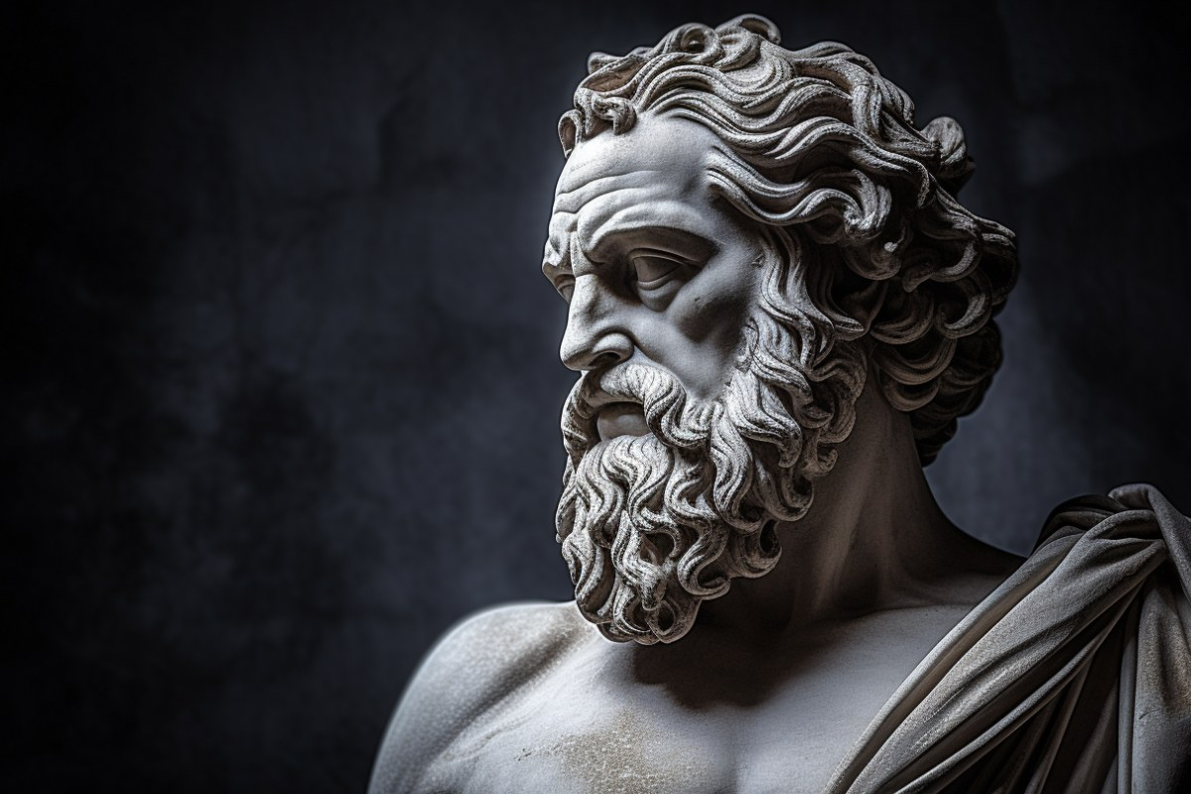
Учение Платона о государстве
Платон стал первым древнегреческим философом, который раскрыл учение об управлении государством в своих фундаментальных философских диалогах «Политик», «Государство», «Законы».
Ваганова О.

Slide 2
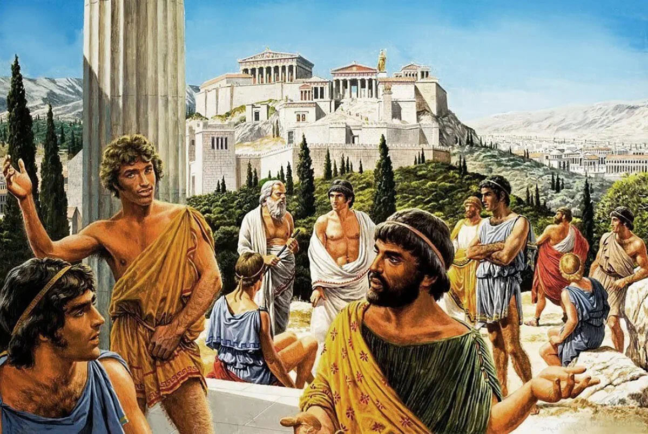
Население идеального государства делятся на три сословия:
философов-правителей
воинов (стражников)
ремесленников и земледельцев (в это сословие включаются все люди, так или иначе связанные с производством)

Slide 3
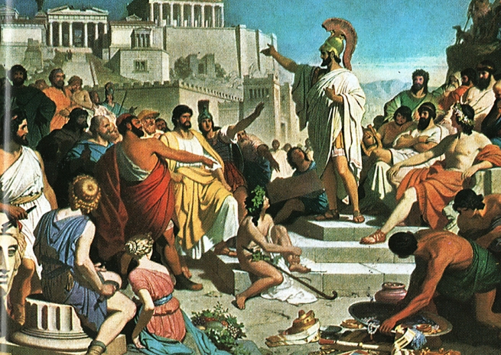
Связующим звеном всех групп является такая добродетель как правда, занимающаяся справедливым разделением людей по группам.

Slide 4
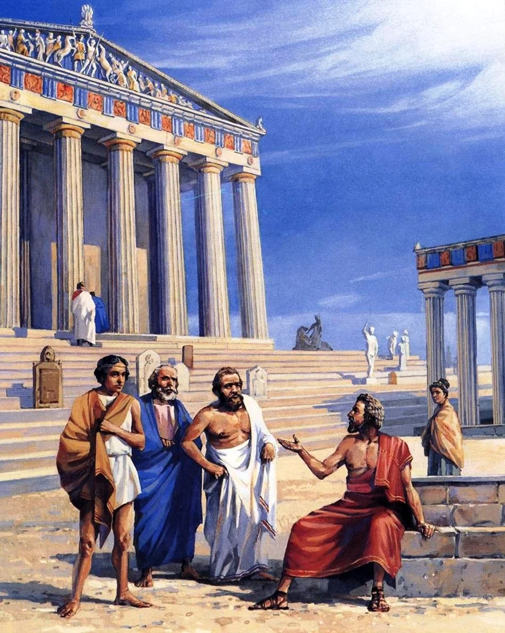
Идеальное государство по мнению Платона:
правителями в идеальном государстве являются философы;
идеальным государством является то государство, где в качестве господствующей добродетели выделяется мудрость;
идеальной формой правления в государстве Платона обозначается аристократическая или монархическая

Slide 5
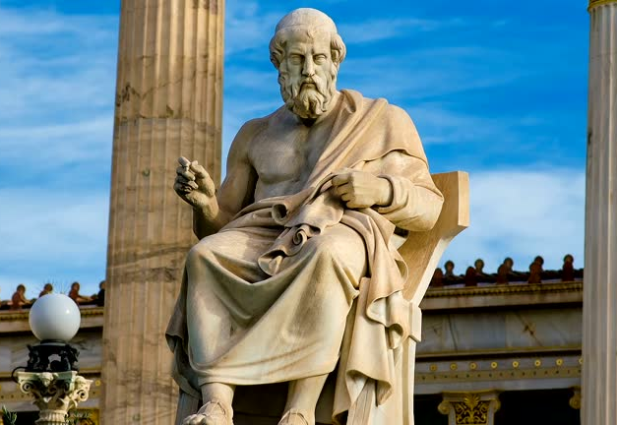
Типажи тех государств, которые, так скажем, отклонились от истинного пути развития:
Тимократия
Олигархия
Демократия
Тирания

Slide 6
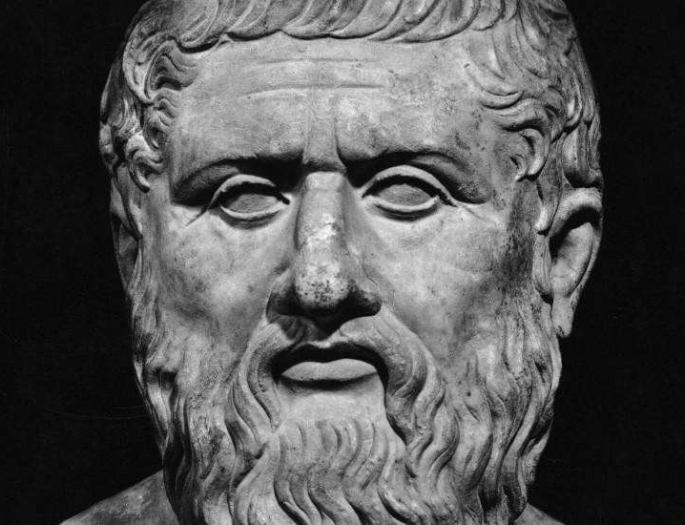
Платон говорил, что «государство можно увеличивать лишь до тех пор, пока оно не перестает быть единым».

Slide 7
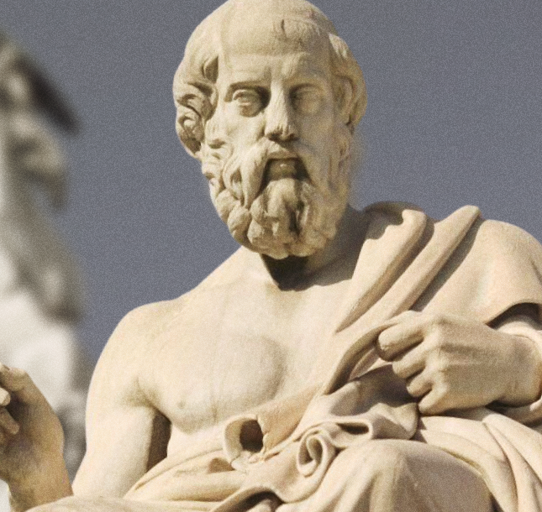
Важнейшее значение учения Платона заключается в том, что оно положило начало теориям социального управления в самом широком смысле слова

Slide 8
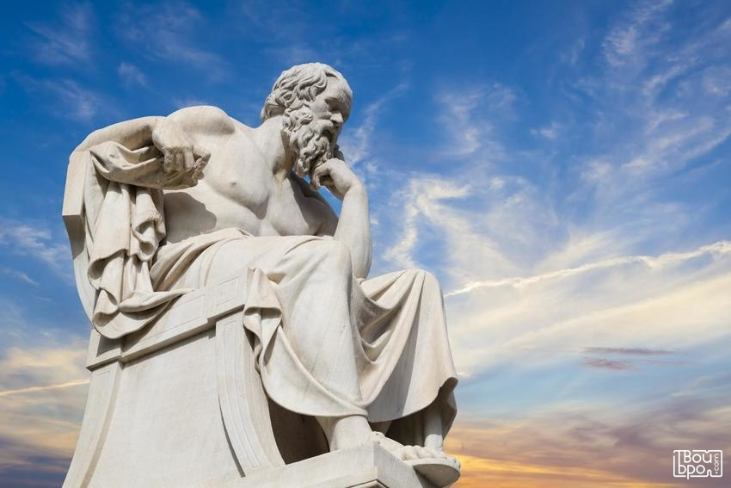
Наконец, платоновское идеальное государство, по сути, не знает изменений.

Slide 9
Спасибо за внимание!

Slide 10
Литература:
Сорокун П. В. Учение Платона о государстве и обществе в нем // Эпоха науки. 2020. №21. URL: https://cyberleninka.ru/article/n/uchenie-platona-o-gosudarstve-i-obschestve-v-nem (дата обращения: 05.02.2025).
Тепляшин И. В., Лукашевский Д. С. Учение платона об идеальном государстве и его актуальность в современной правовой действительности // Право и государство: теория и практика. 2018. №4 (160). URL: https://cyberleninka.ru/article/n/uchenie-platona-ob-idealnom-gosudarstve-i-ego-aktualnost-v-sovremennoy-pravovoy-deystvitelnosti (дата обращения: 05.02.2025).

